Slide 1
Anders Nielsen
Professionsbachelor i Softwareudvikling
Automatiseret Acceptance Tests
I samarbejde med BetterBoard ApS

Slide 2
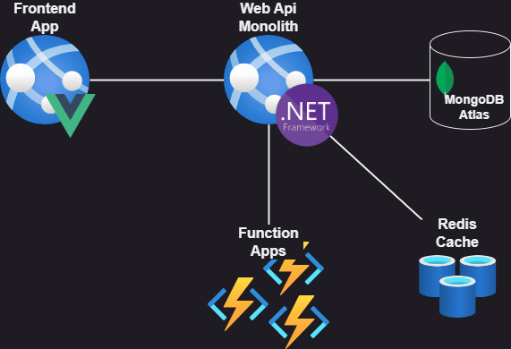
BetterBoard’s Software Infrastruktur
  Bestyrelsesportal & Datarum
  Cloud-baseret web løsning
  Acceptance Tests gennem brugergrænsefladen i produktionsmiljøet

Slide 3
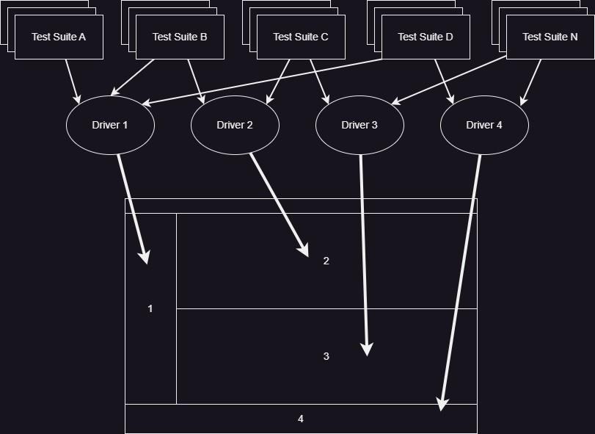
Selenium WebDriver Scripts i .NET XUnit Test Projekt
  Window Driver Pattern
Eksempel: https://github.com/AndersBjerregaard/BetterBoard-BA/blob/master/src/WebDriverTests/WebDriverXUnit/Tests/MeetingTests.cs

Slide 4
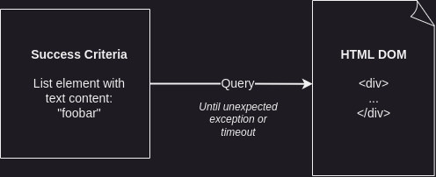
Selenium WebDriver Scripts i .NET XUnit Test Projekt
  Eksplicitte Ventetider
  Relative XPath
  Fleksibel over for ændringer
Helper Class Eksempel: https://github.com/AndersBjerregaard/BetterBoard-BA/blob/master/src/WebDriverTests/WebDriverXUnit/Helpers/WebElementFinder.cs
XPath Query eksempel: https://github.com/AndersBjerregaard/BetterBoard-BA/blob/master/src/WebDriverTests/WebDriverXUnit/WindowDrivers/NavBarWindow.cs

Slide 5
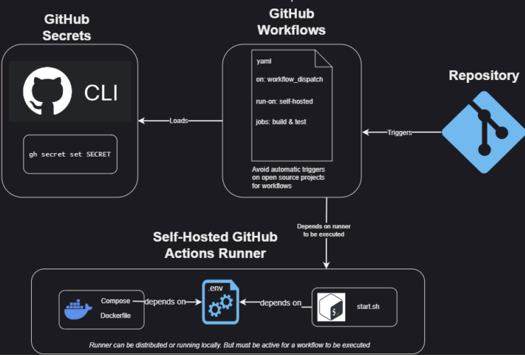
CI / CD
GitHub Actions
  Self-hosted runner
  Hurtig feedback

Slide 6
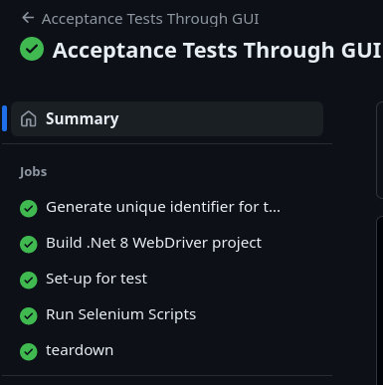
CI / CD
GitHub Actions
Steps
  Generér UUID og MongoDB ObjectId
  State setup for Acceptance Tests
      API Key fra GH Secrets
  Kompilér XUnit projekt
  Kør Selenium Scripts
      (Healthcheck på Selenium Grid)
      Parallel eksekvering
  Teardown
      Ryd op fra State setup og tests
      Kører uanset fejl

Slide 7
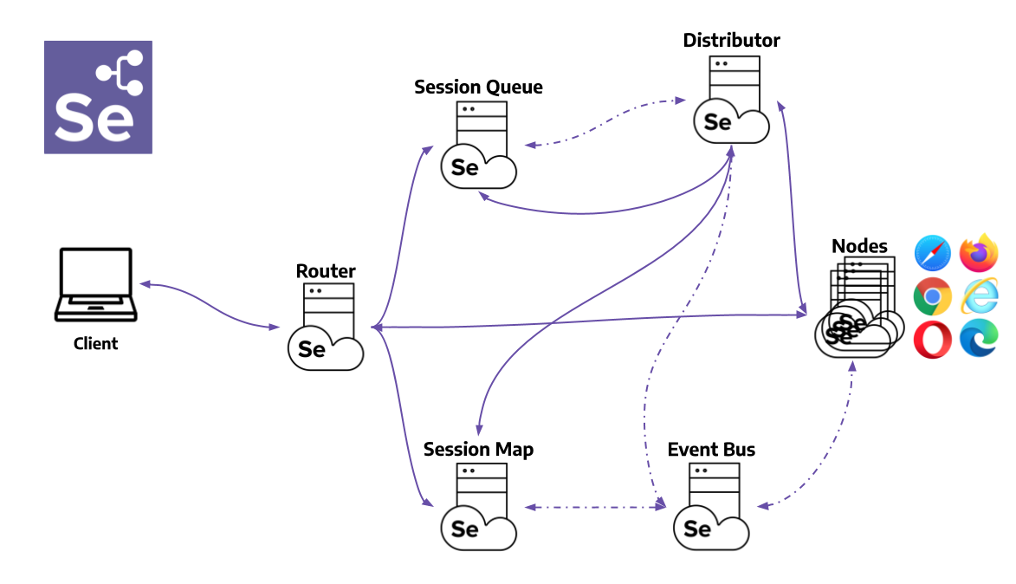
Selenium Grid

Slide 8
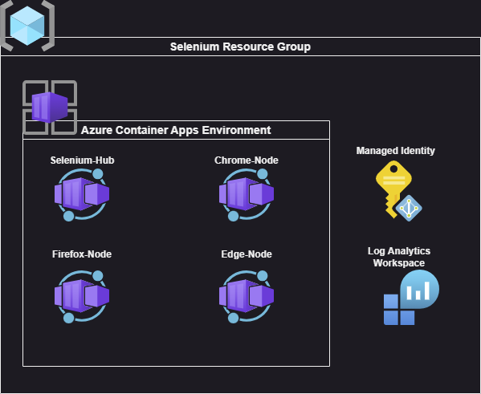
Selenium Grid
  Azure Container Apps
      Managed Kubernetes
  Udrullet med Bicep (IaC)
  Konfigureret med Aspire
      DevOps værktøj til udviklere

Slide 9
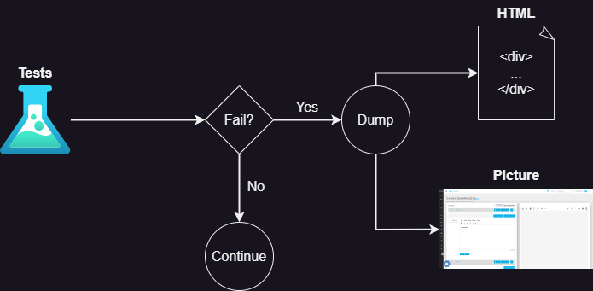
**NYT**
Fejl dump
  Screenshot
  HTML af nuværende DOM
  Visuel feedback
  Hurtig og nem fejlsøgning
Kode eksempel: https://github.com/AndersBjerregaard/BetterBoard-BA/blob/master/src/WebDriverTests/WebDriverXUnit/Extensions/RemoteWebDriverExtensions.cs

Slide 10
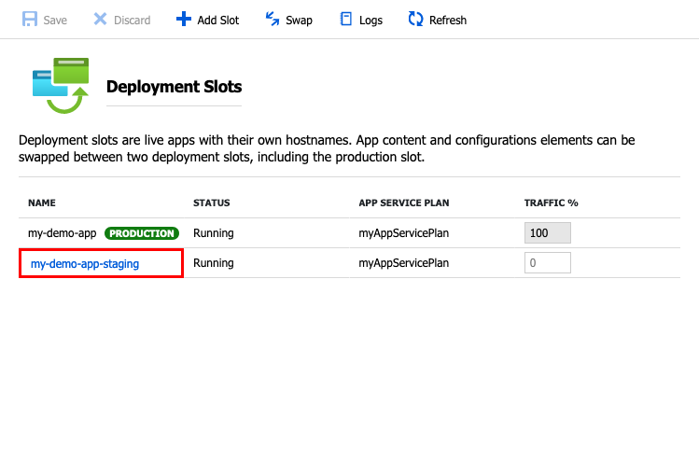
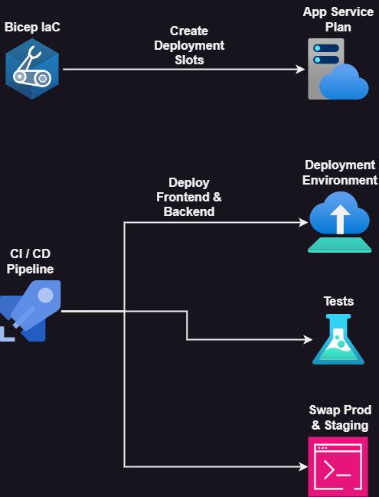
**NYT**
Analyse: Staging (Deployment Slots)

Slide 11
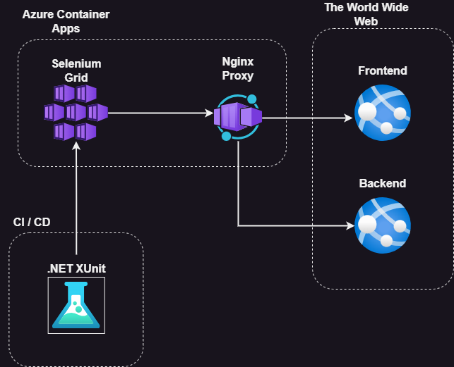
**NYT**
Proxy
  Undgå artefakt build anti-pattern
  Fange netværks kald
  Omskrive kald rettet mod prod, om til staging
Kode eksempel: https://github.com/AndersBjerregaard/BetterBoard-BA/blob/master/src/nginx-proxy/default.conf

